Slide 1










2024
UNIDAD 3:
Valor del agua

Slide 2
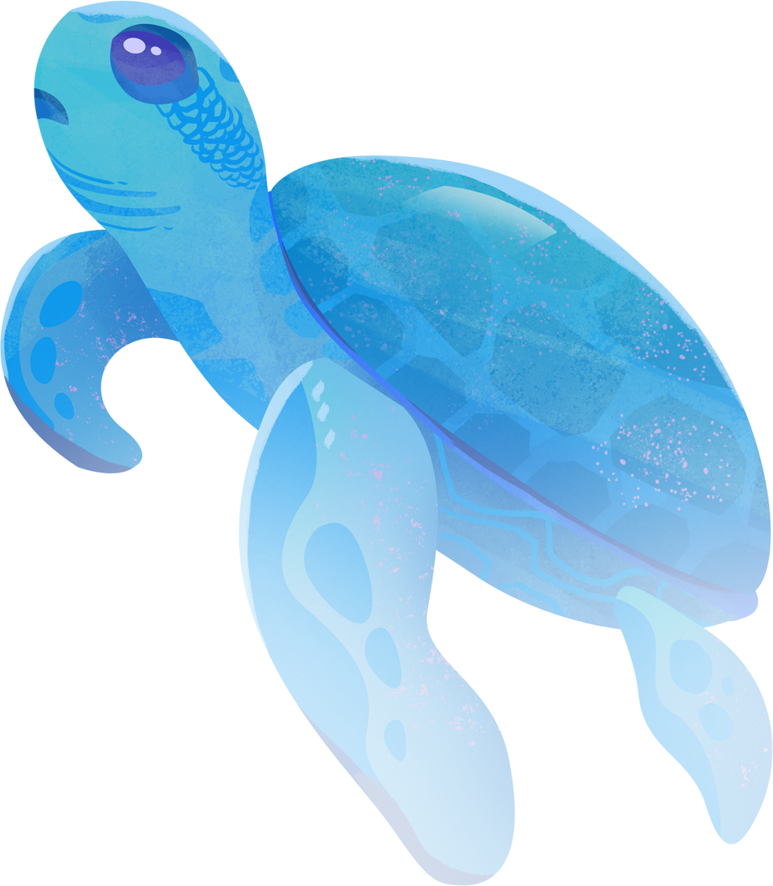


CONTENIDO
Estado actual de los recursos hídricos
2. Valor del agua en el medio ambiente
3. Valor del agua para la sociedad
4. Valor del agua para la alimentación y
la agricultura
5. Actividad

Slide 3
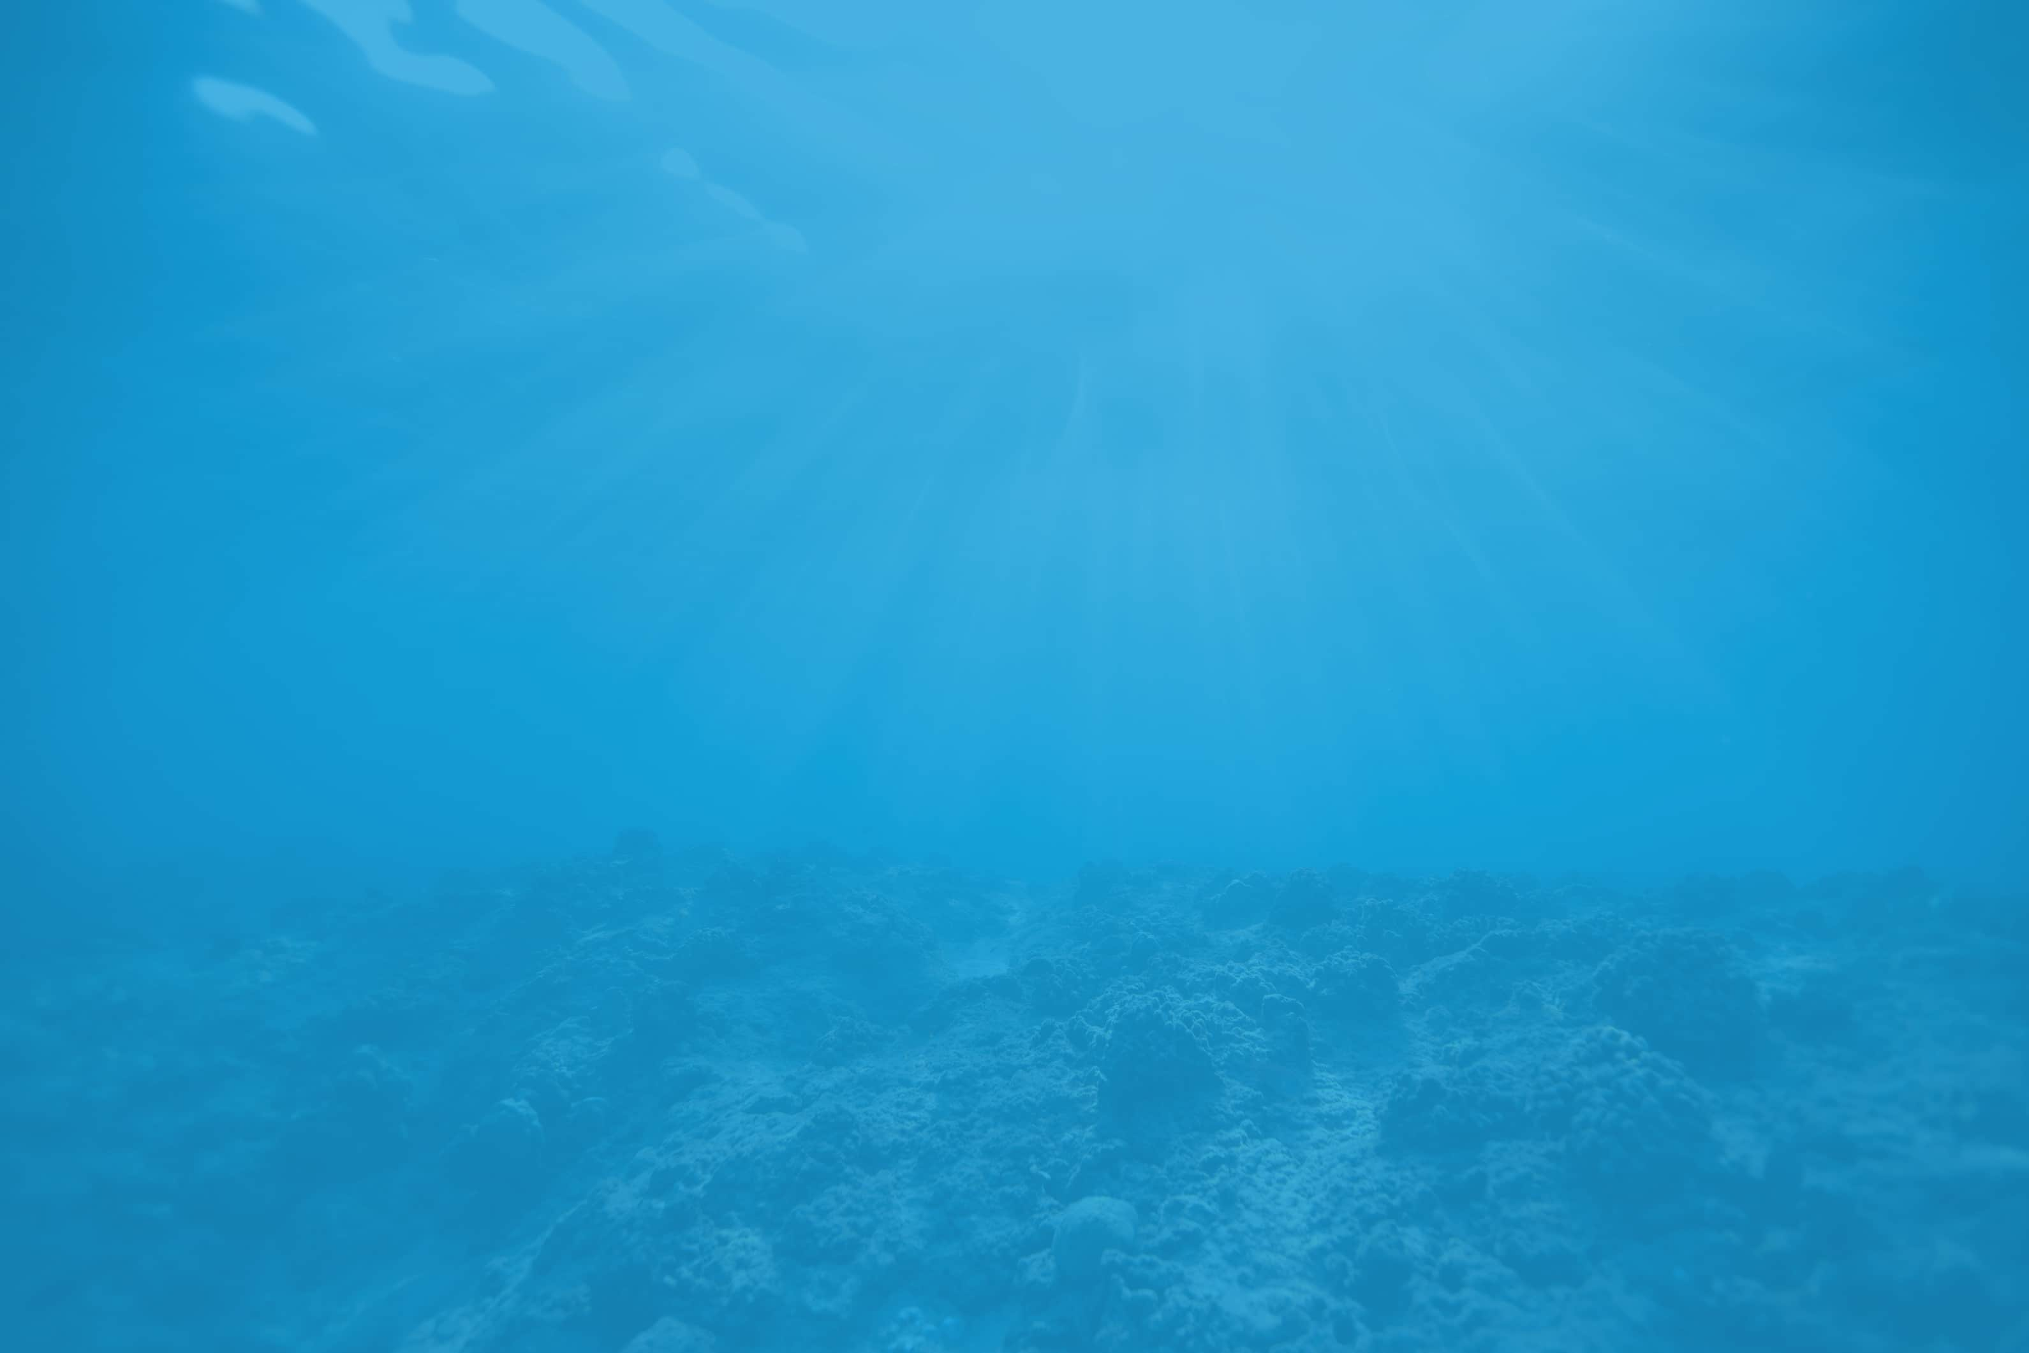


ESTADO ACTUAL DE LOS RECURSOS HÍDRICOS

Slide 4

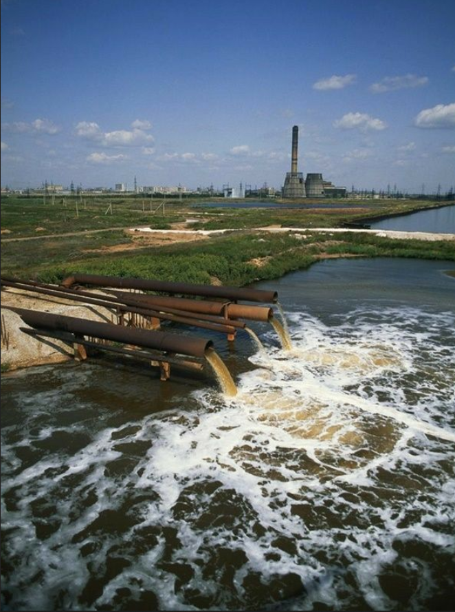
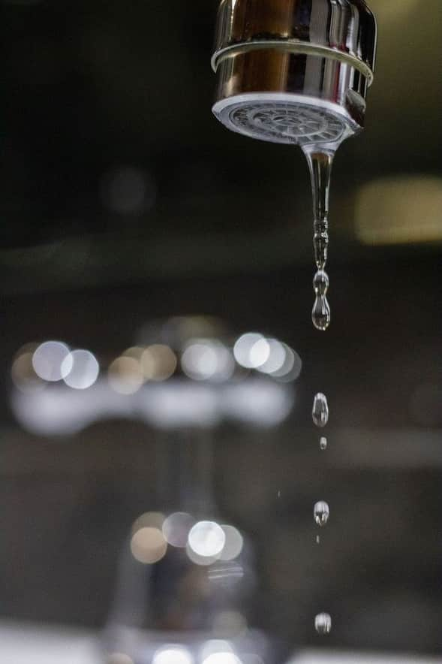

Para 2030 la diferencia entre la demanda prevista y el suministro de agua disponible en el mundo será del 40 %.
Presión sin precedentes sobre los recursos hídricos por parte de la mayoría de los países.

Slide 5
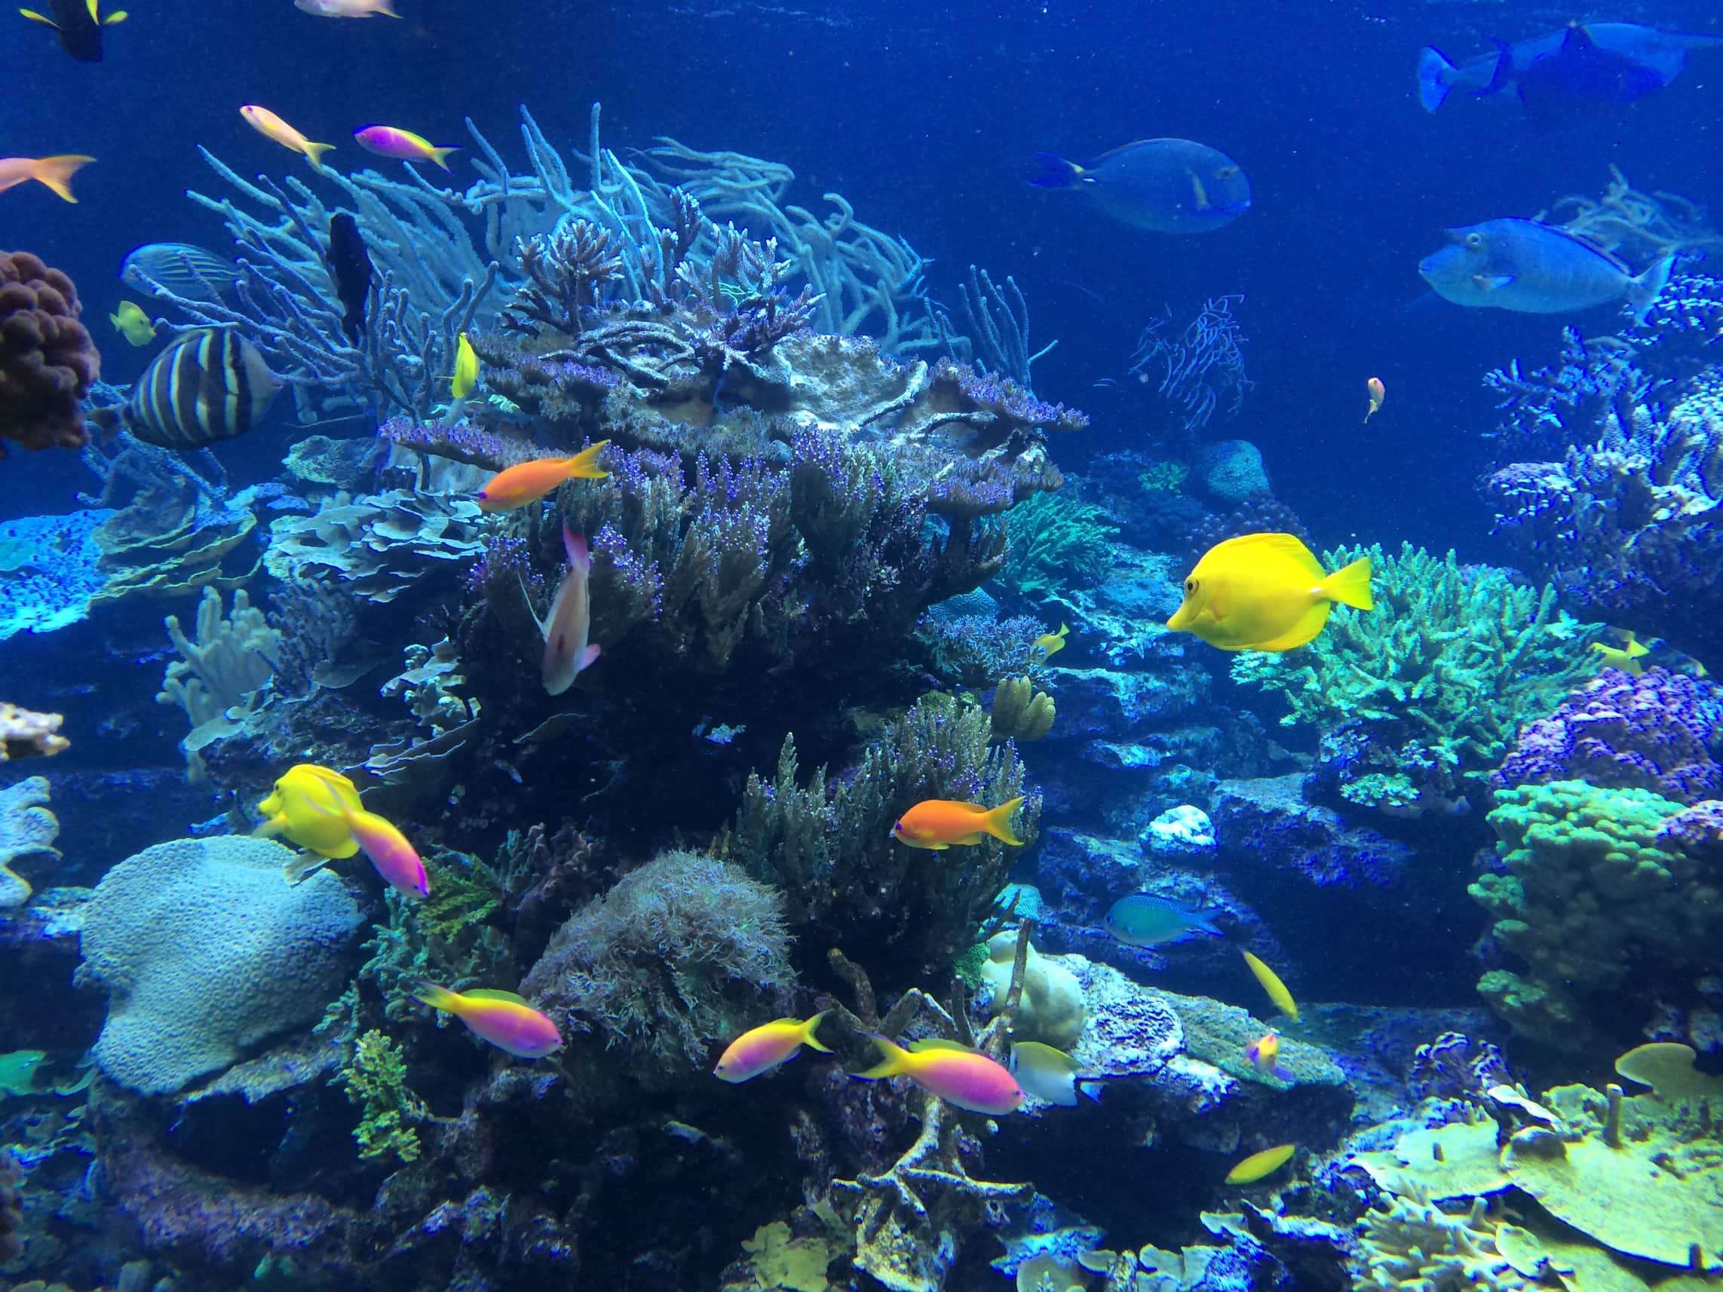
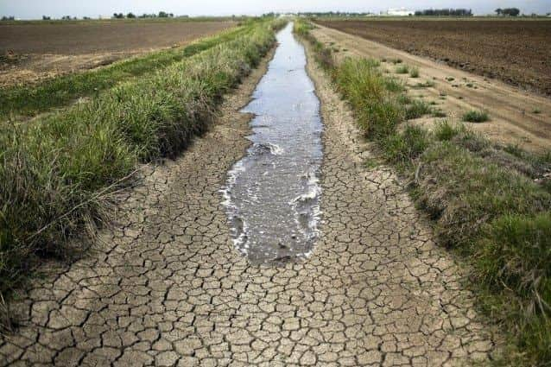
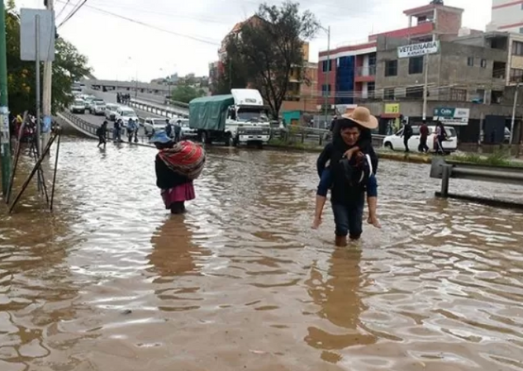
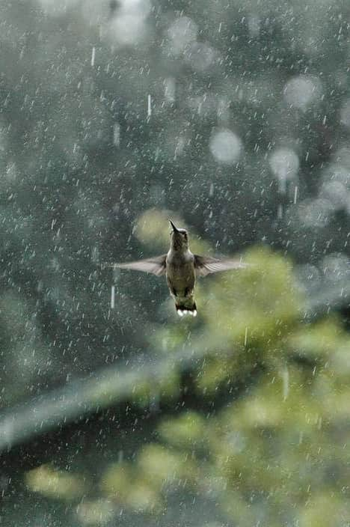

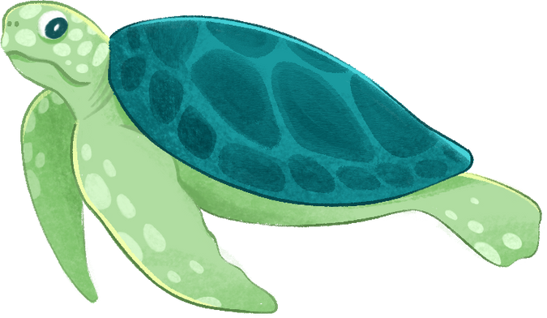

EL CAMBIO CLIMÁTICO
empeorará la situación
Alterando los ciclos hidrológicos
Disponibilidad de agua será impredecible
Mayor frecuencia y la intensidad de las inundaciones y sequías

Slide 6
¿Cómo se puede hacer frente a estos desafíos?

Slide 7





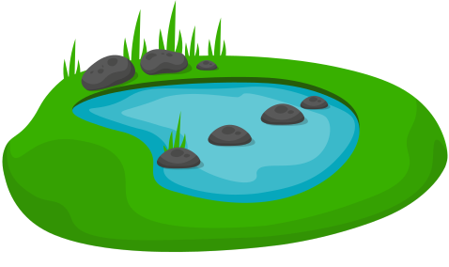


LOS PAÍSES JUNTO A SU POBLACIÓN DEBERÁN MEJORAR LA FORMA EN QUE ADMINISTRAN ESTE RECURSO
CONTEMPLAR INVERSIONES EN TECNOLOGÍAS INNOVADORAS:
1
2
3
4
5
Reciclar el agua de lluvia y las aguas residuales.
Desarrollar fuentes no convencionales.
Mejorar el almacenamiento (recarga y recuperación de acuíferos).
Aumentar la productividad.
Conservar y proteger los recursos.

Slide 8
VALOR DEL AGUA EN EL MEDIO AMBIENTE

Slide 9

Hábitat de millones de especies.
Recurso imprescindible
1
2
Animales. microorganismos, plantas, hongos, etc.
Entornos naturales
AGUA
Reutilización de agua tratada
Su desaparición, disminución o degradación
4
3
Agricultura, riego, actividades recreativas y en el hogar.
Desaparición de especies importantes para los ecosistemas.
Alterando de manera significativa el equilibrio natural.

Slide 10
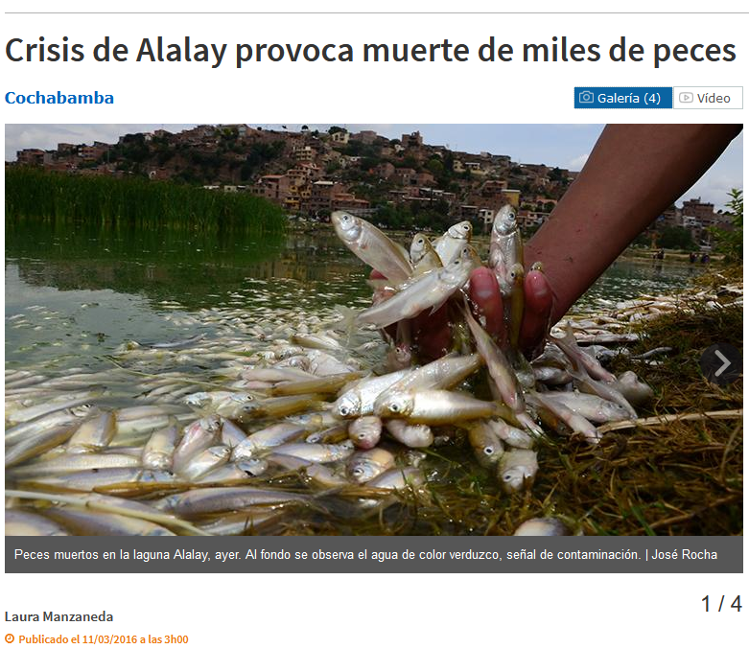
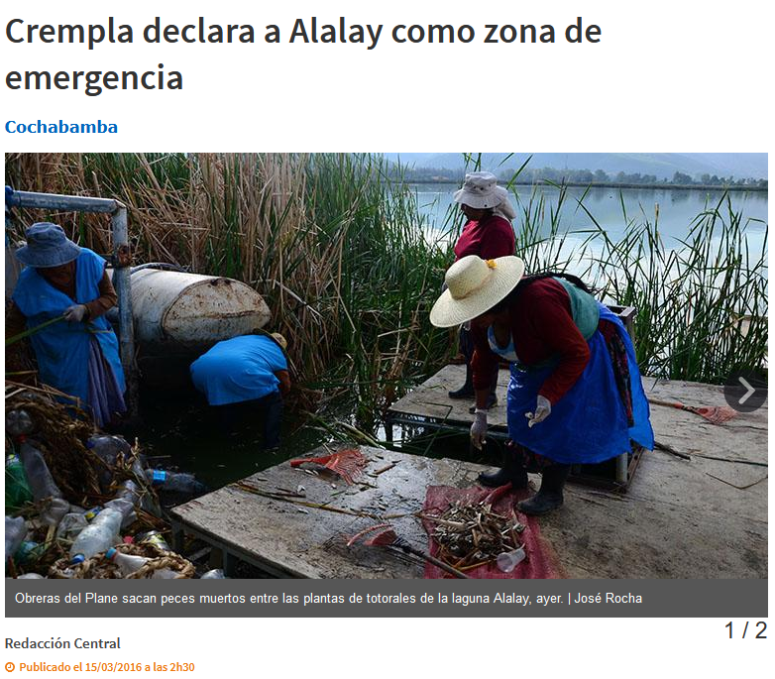
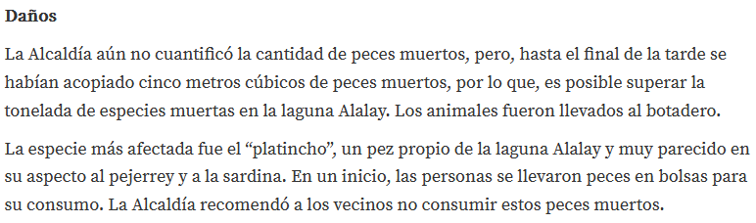
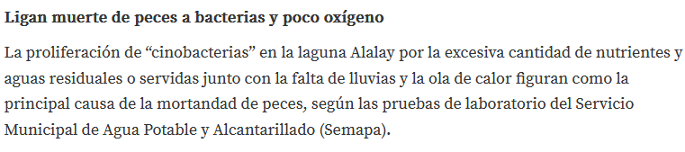

¿SABÍAS QUE?

Slide 11
VALOR DEL AGUA PARA LA SOCIEDAD

Slide 12

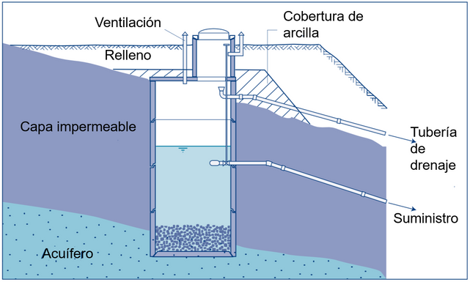
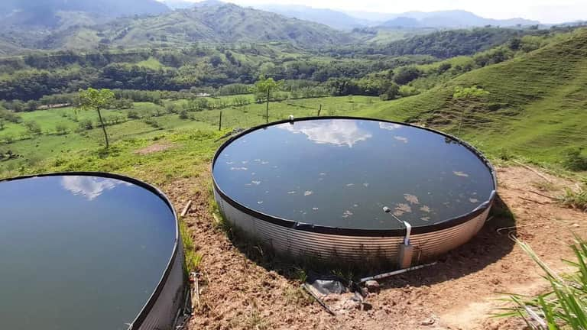
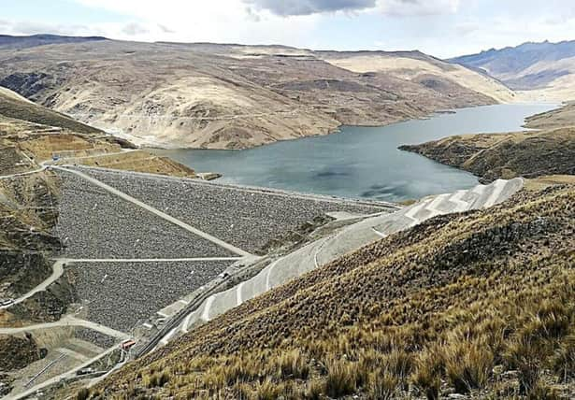
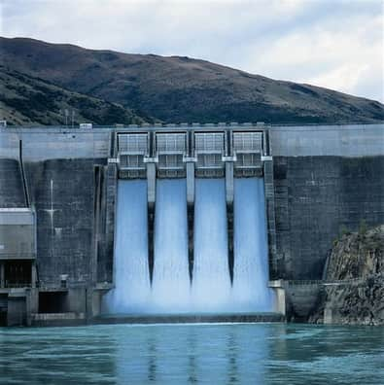
Depende de la infraestructura hidráulica (distribución y almacenamiento de agua)
La falta de infraestructura para gestionar el agua tiene un efecto negativo a nivel socio-económico.
Beneficios sociales y económicos
Captadores de agua de lluvia
Reservorios de agua
Presas
Plantas hidroeléctricas

Slide 13
VALORAR EL AGUA PARA LA ALIMENTACIÓN Y LA AGRICULTURA

Slide 14
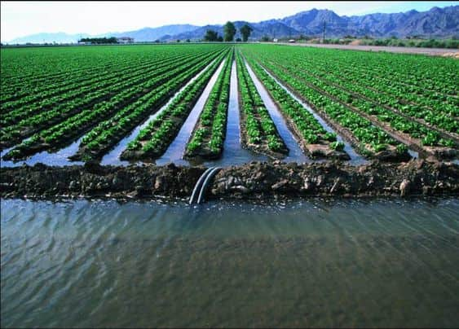
Consume la mayor cantidad de reservas de agua dulce del mundo.
Mayor uso para diferentes sectores, mayor escasez.
Uso del agua para producción de alimentos es ineficiente:
Agotamiento de
acuíferos
Reducción de
caudales
Degradación medioambiental
Degradación del
hábitat
Contaminación

Slide 15



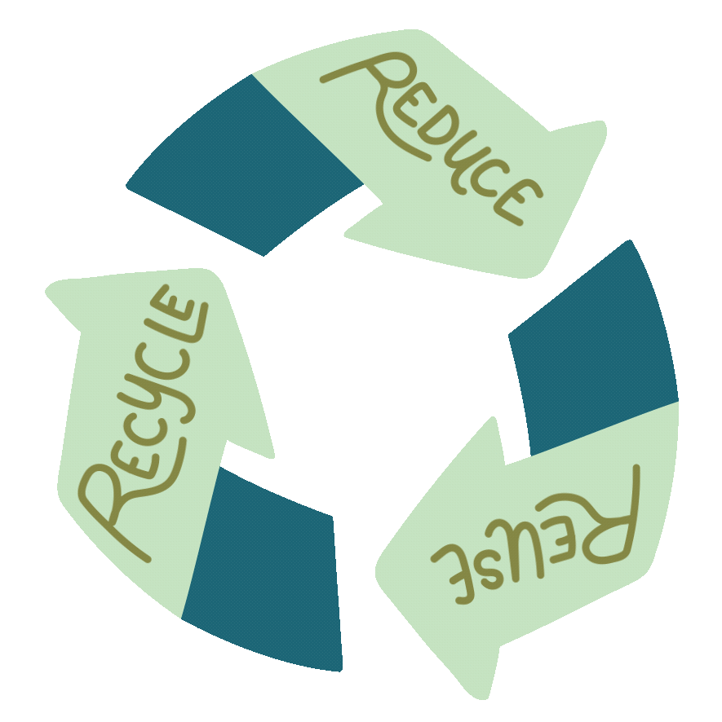



Actualmente, el valor del agua solo se contempla a nivel de beneficios económicos directos.
No se cuantifican en absoluto o parcialmente otros muchos beneficios directos e indirectos asociados al agua (socioculturales o medioambientales):
Nutrición
Empleo para pequeños agricultores.
Mitigación del cambio climático y adaptación.
Cambios en los patrones de consumo
Aliviar la pobreza
Revitalizar economías rurales.

Slide 16

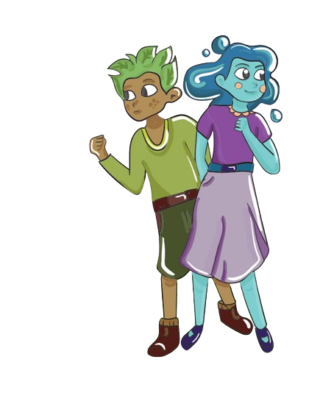


¡FELICIDADES A TODOS USTEDES!
Lograron terminar de manera exitosa todo el programa de capacitación.
Sin embargo, preparamos una última prueba.
Les retamos a responder las preguntas de la Rueda de la Suerte.
¿Podrán lograr este último reto?

Slide 17
MUCHAS GRACIAS

